Slide 1
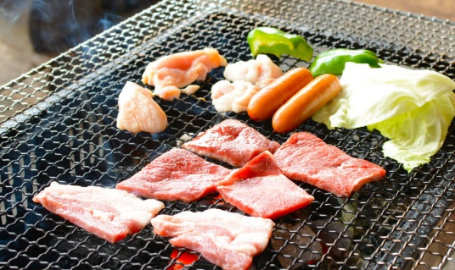
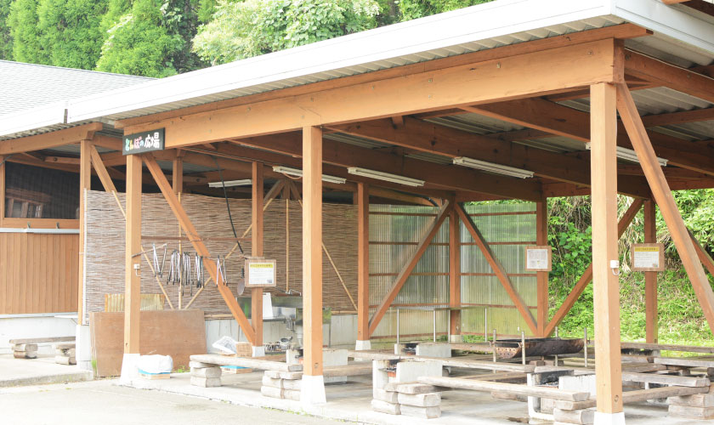
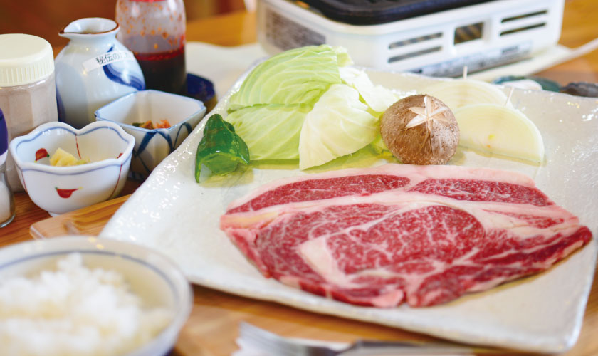
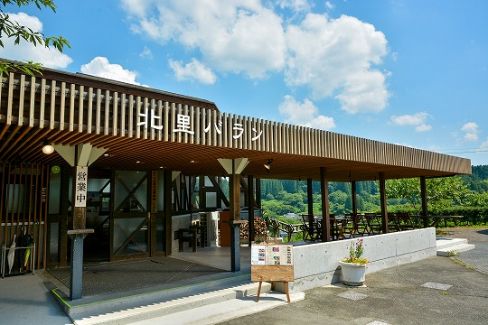
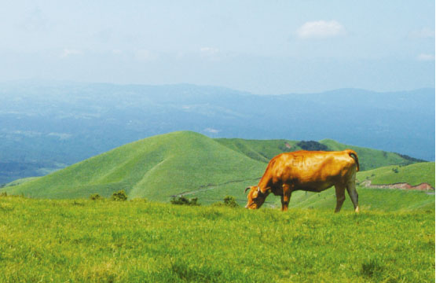
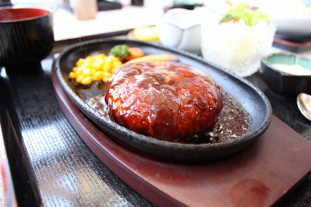
食事
ごはん処 北里バラン （小国町）
ごはん処 北里バランでは あか牛・小国豚をはじめ地元阿蘇の食材を使ったお料理をお楽しみいただけます。
■メニュー
・あか牛ランプステーキ定食 ３３００円
・あか牛焼肉定食 １９９０円
・あか牛ハンバーグ定食 １３９０円
・弁当 １１００円～(店外での対応となります）
■バーベキューランチ
あか牛バーベキューセット２，７００円（最大１５０名）
屋外ですが屋根付きなので万が一の雨にも安心
■特徴
『あか牛』は阿蘇の牧草地で健康に育った牛を生産者から直接一頭購入しておりますので、良質な『あか牛』を味わっていただけます。 人気のあか牛ステーキ定食や焼肉定食であか牛をお楽しみいただけます。
【所 在 地】 熊本県阿蘇郡小国町北里371-1
【営業時間】 平日：11:30～15:00 （ラストオーダー）
定休日：毎週火曜日（祝日の場合は翌日）
【受入人数】 ８０人程度（弁当は２００食まで対応可）
【申込・問合】 北里バラン 0967-46-5560
【URL】 https://manabiyanosato.or.jp/baran/
小国豚ハンバーグ定食A 200g
1,190円

